Slide 1
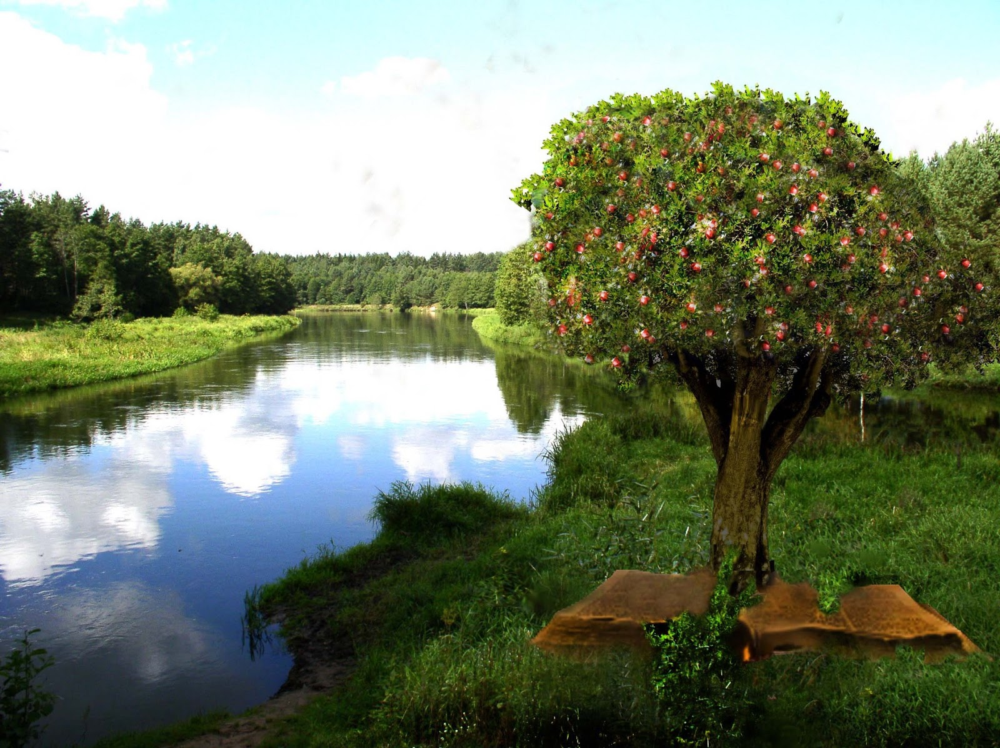
主日信息
3•31•2019
『有福的人生』
(詩篇1)
陳振鴻 牧師

Slide 2
有福的人生
不從惡人的計謀，不站罪人的道路，不坐褻慢人的座位。惟喜愛耶和華的律法，晝夜思想，這人便為有福！他要像一棵樹栽在溪水旁，按時候結果子，葉子也不枯乾。凡他所做的盡都順利。惡人並不是這樣，乃像糠秕被風吹散。因此當審判的時候，惡人必站立不住；罪人在義人的會中也是如此。因為耶和華知道義人的道路，惡人的道路卻必滅亡。（詩篇第一篇1-6節）

Slide 3
今日金句
耶和華所賜的福，使人富足，並不加上憂慮。
（箴言十章22節）

Slide 4
有福的人生
一，有福人生的提醒
二，有福人生的追求
三，有福人生的描寫

Slide 5
一，有福人生的提醒
1，不從惡人的計謀
2，不站罪人的道路
3，不坐褻慢人的座位

Slide 6
一，有福人生的提醒
1，不從惡人的計謀
以利的兩個兒子是惡人，不認識耶和華。（撒母耳記上二章12節）
惡人，就是忘記神的外邦人，都必歸到陰間。（詩篇九篇17節）
惡人的罪過在他心裡說：“我眼中不怕神！”（詩篇三十六篇1節）

Slide 7
一，有福人生的提醒
2，不站罪人的道路
因為神差他的兒子降世，不是要定世人的罪，乃是要叫世人因他得救。信他的人，不被定罪；不信的人，罪已經定了，因為他不信神獨生子的名。（約翰福音三章17-18節）

Slide 8
一，有福人生的提醒
3，不坐褻慢人的座位。
心驕氣傲的人，名叫褻慢，他行事狂妄，都出於驕傲。
（箴言二十一章24節）

Slide 9
二，有福人生的追求
1，惟喜愛耶和華的律法
2，晝夜思想
3，這人便為有福！

Slide 10
三，有福人生的描寫
他要像一棵樹栽在溪水旁（有供應）
按時候結果子（有見證）
葉子也不枯乾（有活力）
凡他所做的盡都順利（有保護）

Slide 11
有福的人生
惡人並不是這樣，乃像糠秕被風吹散。因此當審判的時候，惡人必站立不住；罪人在義人的會中也是如此。因為耶和華知道義人的道路，惡人的道路卻必滅亡。 （詩篇第一篇4-6節）

